Slide 1




KHỞI ĐỘNG

Slide 2



Hỏi đáp về hoạt động của em với anh chị em trong gia đình.
Cậu đã chơi trò chơi nào với anh chị em?
Cậu cảm thấy thế nào khi cùng tham gia hoạt động với anh chị em?

Slide 3




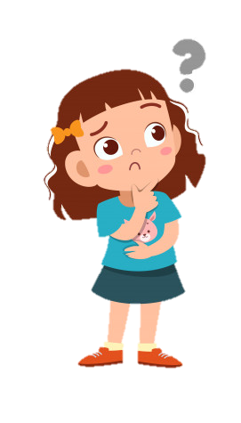

1
Tìm từ ngữ chỉ tình cảm gia đình
Các mối quan hệ trong gia đình?
Bố với mẹ, bố mẹ với con, anh/chị với em,…
Thảo luận nhóm 4
Tìm từ ngữ về tình cảm gia đình?
Tôn trọng, kính trọng, yêu thương, che chở, gắn bó, thân thiết, …

Slide 4

1
Tìm từ ngữ chỉ tình cảm gia đình
Bài 1:

Slide 5


2
Những câu nào dưới đây nói về tình cảm anh chị em?
Chị ngã em nâng.
Lá lành đùm lá rách.
Anh thuận em hòa là nhà có phúc.
Anh em như thể chân, tay
Rách lành đùm bọc, dở hay đỡ đần.

Slide 6

Chị ngã em nâng.
Ý nghĩa sâu xa của câu tục ngữ muốn nói đến tình cảm của hai chị em trong gia đình luôn luôn phải tương trợ giúp đỡ nhau trong mọi hoàn cảnh. Khi một người gặp phải khó khăn, người còn lại sẽ không ngại giúp đỡ, bảo vệ.
Lá lành đùm lá rách.
Ý nghĩa sâu xa: “lá lành” là con người lúc yên ổn, thuận lợi, giàu có. Còn 'lá rách” là con người lúc thất thế, nghèo khó. Câu tục ngữ khuyên con người nên biết giúp đờ, đùm bọc những người gặp cảnh khốn cùng, khó khăn.
Anh thuận em hòa là nhà có phúc.
Câu tục ngữ muốn nhắn nhủ chúng ta phải hòa thuận cùng với những người anh người em trong gia đình, chỉ cần anh em hòa thuận thì gia đình đó sẽ có phúc.
Anh em như thể chân, tay
Rách lành đùm bọc, dở hay đỡ đần.
Câu ca dao đã khuyên nhủ anh em phải yêu thương, đùm bọc, san sẻ với nhau.

Slide 7

2
Những câu nào dưới đây nói về tình cảm anh chị em?
Chị ngã em nâng.
Lá lành đùm lá rách.
Anh thuận em hòa là nhà có phúc.
Anh em như thể chân, tay
Rách lành đùm bọc, dở hay đỡ đần.

Slide 8
3
Cần đặt dấu phẩy vào những vị trí nào trong các đoạn văn sau?
Sóc anh sóc em kiếm được rất nhiều hạt dẻ. Hai anh em để dành hạt lớn cho bố mẹ. Hạt vừa hạt nhỏ để hai anh em ăn.
,
,
b. Chị tớ luôn quan tâm chăm sóc tớ. Chị thường hướng dẫn tớ làm bài tập chơi với tớ cùng tớ làm việc nhà. Tớ yêu chị lắm!
,
,
,
Dùng dấu phẩy để ngăn cách các từ ngữ chỉ sự vật, đặc điểm, chỉ hoạt động được đặt cạnh nhau trong một câu.

Slide 9


Dặn dò
Ôn tập cách dùng dấu phẩy.
Xem trước bài sau.

Slide 10





Tạm biệt và hẹn gặp lại
các con vào những tiết học sau!

